Slide 1
九音科技产销研
一体化管控平台
简要方案

Slide 2
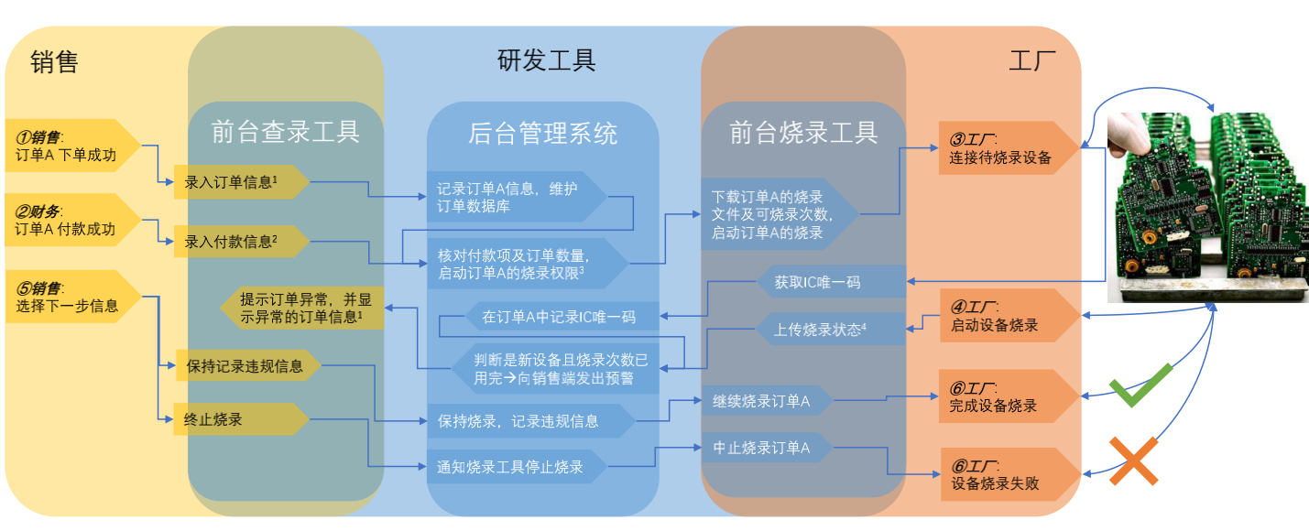
项目方案
平台总体需求
九音科技产销研一体化管控平台的总体需求是实现芯片生产、销售以及售后（软件授权）全流程的在线管理功能，主要设计目标是能实现生产可溯源，销售可追踪，授权可管控。
生产可溯源主要实现对每个批次的芯片生产加工信息可进行录入和维护管理功能，销售可追踪主要实现对每个芯片销售的订单信息可进行录入和维护管理功能，授权可管控主要实现针对客户购买的产品以及相关的软件版本进行授权管控，并对客户的软件版本进行在线的维护管理。

Slide 3
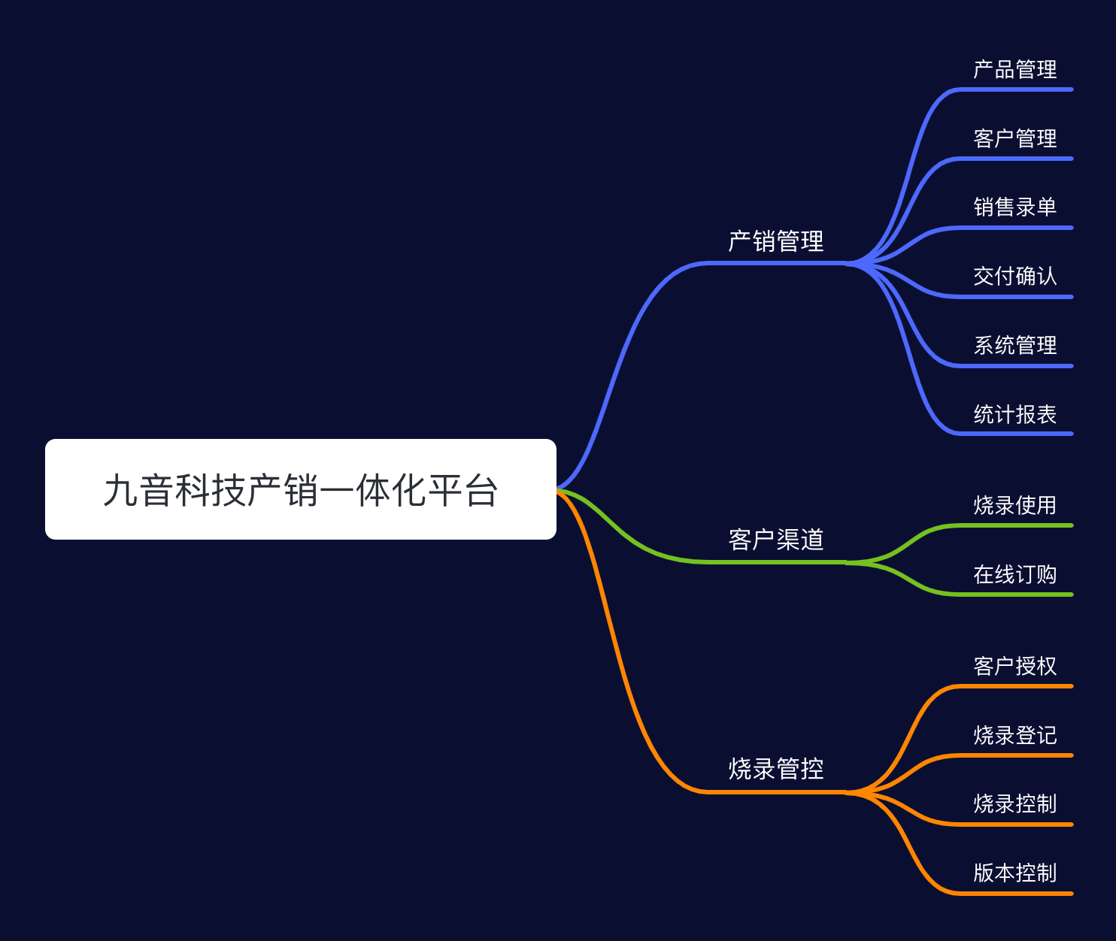
项目方案
平台总体需求
Everyone has their own dreams, I am the same. But my dream is not a lawyer, not a doctor, not actors.
Everyone has their own dreams, I am the same. But my dream is not a lawyer, not a doctor, not actors.

Slide 4
项目方案
平台主要组成
产销研管理平台
烧录管控平台
客户线上服务平台（二期）
产品管理
客户管理
销售录单
交付确认
统计报表
系统管理
客户授权
版本管理
烧录登记
烧录控制
统计报表
在线订购
在线咨询
用户中心
45%
35%
20%

Slide 5

项目方案
平台架构设计
平台总体架构采用C/S结构和B/S结构的组合实现，C/S主要是通过浏览器访问实现管理端功能，B/S则是通过烧录工具访问实现软件授权管控和烧录控制功能。
服务端总体架构设计采用微服务架构，技术上选择nodejs开发语言，采用企业级后端服务框架Egg.js，对支持整个产销研管控平台的业务实现功能拆分为各个独立的功能子系统，可集中部署也可分别部署实现，提高系统的灵活性和可维护性，同样也方便后期系统功能扩展和扩容升级。
客户端主要包括两部分，一个是PC管理端（后期可扩展移动版本，增加在线商城和客户用户平台）采用VUE技术开发实现，主要实现相关的管理维护操作功能；另一个是PC烧录端，采用QT开发实现，主要实现软件版本烧录和控制功能。
C/S结构
B/S结构

Slide 6
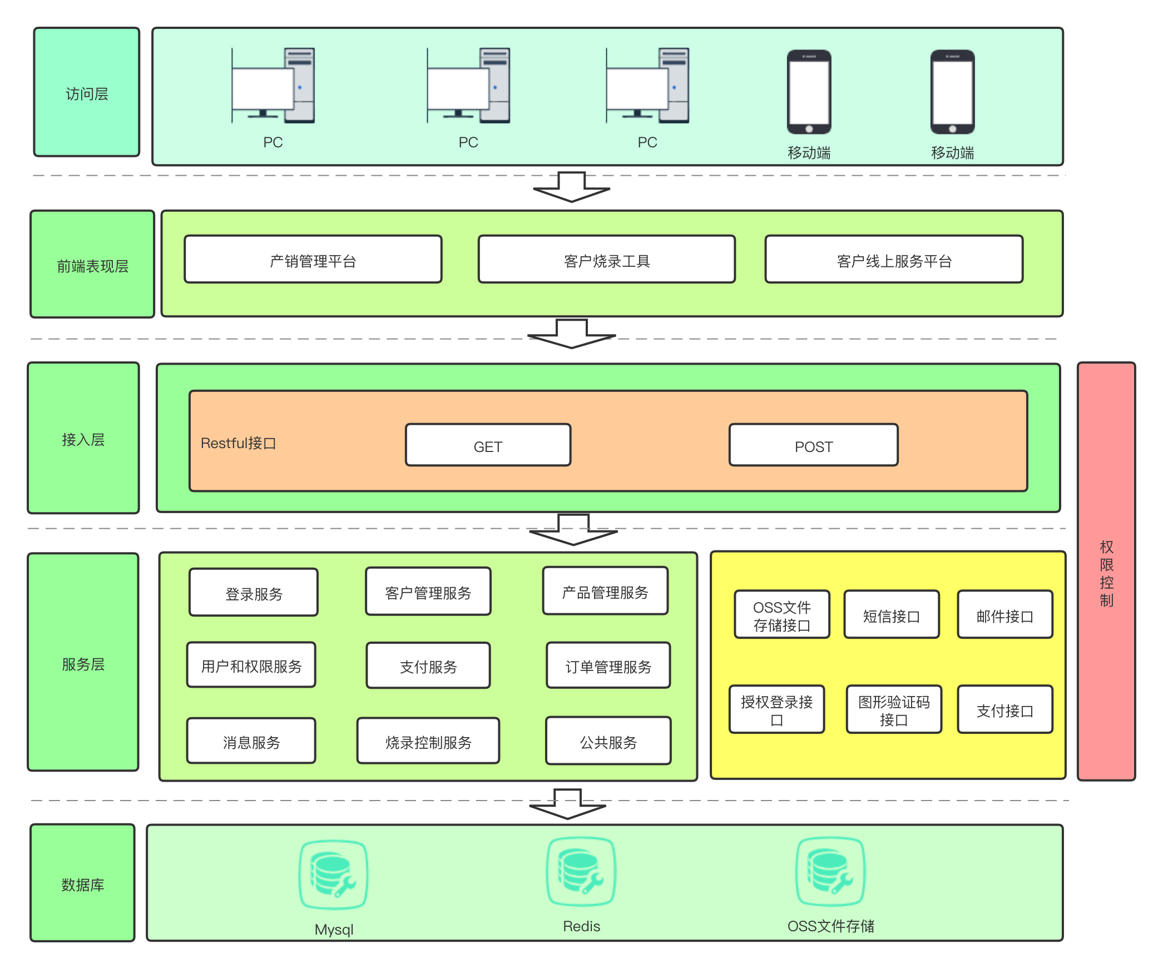
项目方案
平台架构设计
一期主要实现PC管理端功能和PC烧录管控功能
二期扩展移动端客户线上服务功能
Everyone has their own dreams, I am the same. But my dream is not a lawyer, not a doctor, not actors.
Everyone has their own dreams, I am the same. But my dream is not a lawyer, not a doctor, not actors.

Slide 7
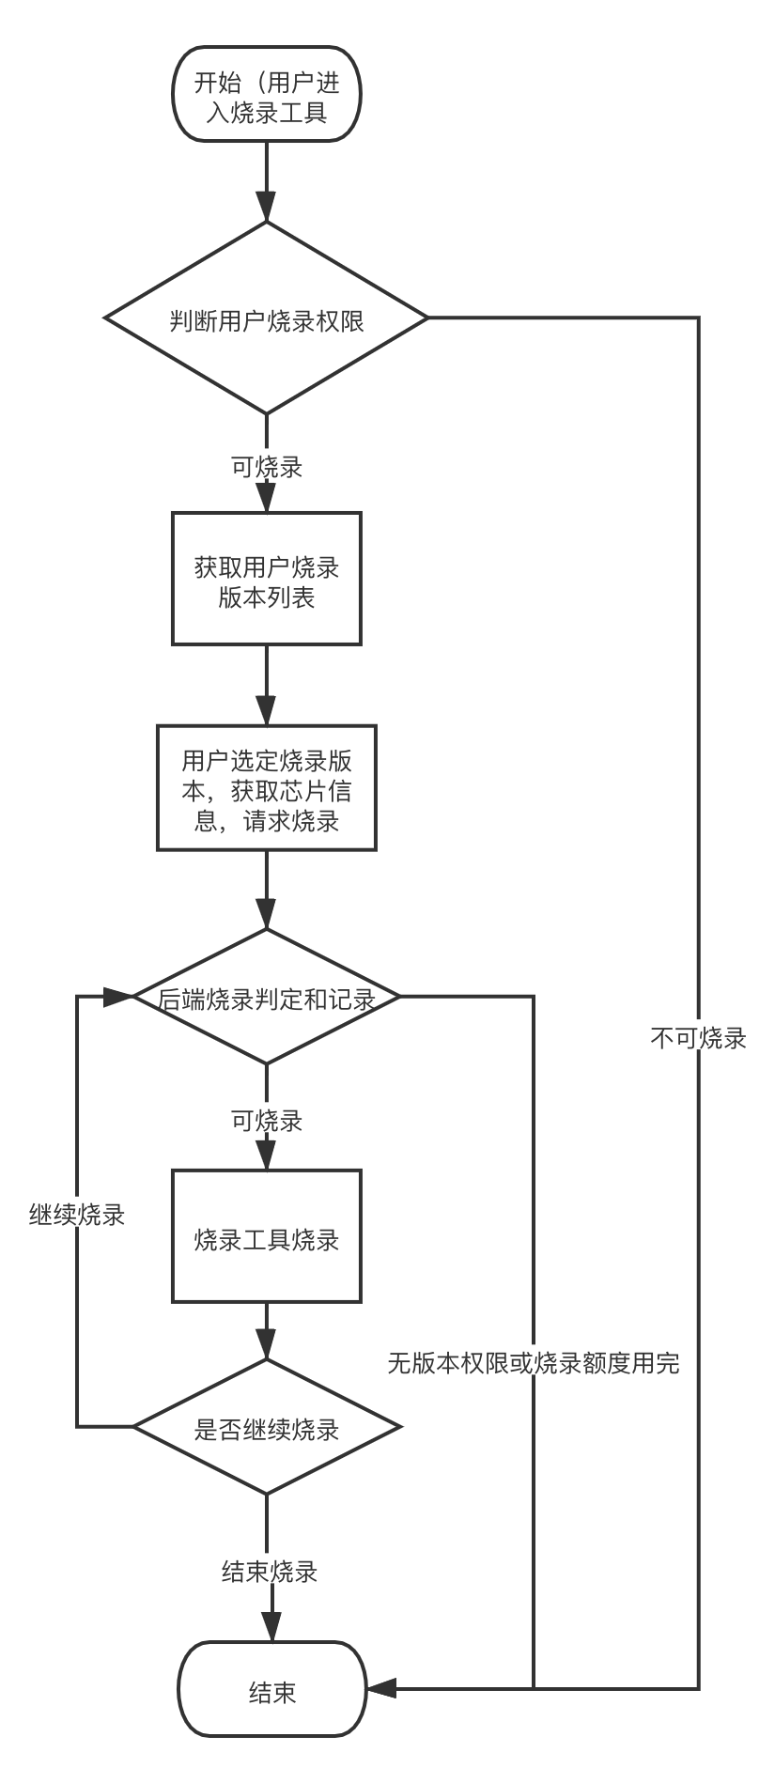
项目方案
烧录控制流程
1、用户登录进入烧录工具，用户账号一期由销售录单的时候通过客户信息系统分配账号，后期客户线上服务平台开通之后可扩展为用户在线注册
2、判断用户的烧录权限，后台通过销售录单情况以及平台对用户的软件版本授权情况判断当前用户是否具有烧录权限，如果不具备烧录权限则直接结束当前烧录流程，并提示用户
3、烧录工具从后台服务获取当前用户的所有可烧录软件版本列表，用户选择对应软件版本并从后台服务下载软件版本进行缓存，软件代码不保存在本地，避免软件烧录文件泄露
4、烧录工具获取芯片信息开始向后台服务发起烧录请求，后台服务根据用户选定的版本以及之前的烧录情况判断当前烧录请求是否可烧录，无版本权限或者烧录额度用完则结束当前烧录，并提示用户
5、可烧录的操作，操作工具从内存中读取对应的烧录文件开始执行烧录操作，烧录结束之后将烧录结果返回到后端服务进行相关的记录操作
6、继续烧录重复4、5进行下一轮烧录操作
7、烧录结束，烧录工具清理缓存的烧录文件退出烧录
Everyone has their own dreams, I am the same. But my dream is not a lawyer, not a doctor, not actors.
Everyone has their own dreams, I am the same. But my dream is not a lawyer, not a doctor, not actors.

Slide 8
九音科技产销研
一体化管控平台
THANKS

